Slide 1
Atividade Aula 3
Tema estruturador 4.
Diversidade da vida
Caian Gerolamo
Vinicius Carvalho

Slide 2
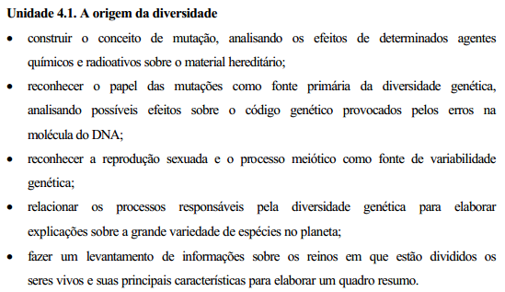
Ciências de referências
v
v
v
Processos Evolutivos
v
v
v
Tradição Naturalista
v

Slide 3
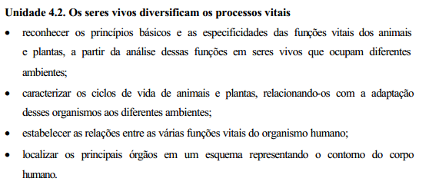
Ciências de referências
Tradição Naturalista/
Processos Evolutivos
v////
v
v
Zoologia aplicada a saúde

Slide 4
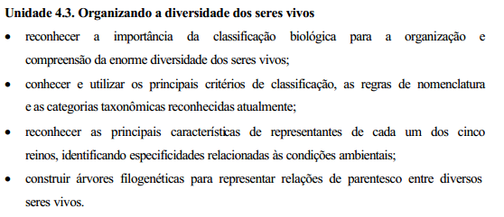
Ciências de referencia
Ciências de referências
v
v
Tradição Naturalista
v
v
v
v
v
v
Processos evolutivos

Slide 5
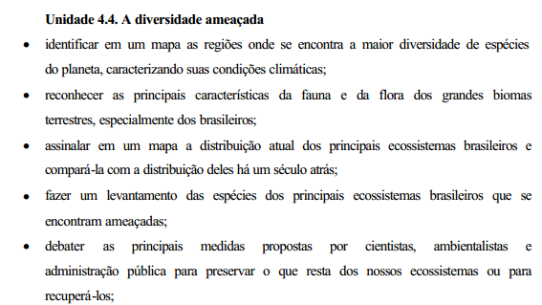
Ciências de referências
v
Tradição Naturalista

Slide 6
2- Elementos da função social do Ensino de Zoologia
Caracterização dos ciclos de vida dos animais
Aplicação no conhecimento de zoonoses, parasitas, animais venenosos e etc.

Slide 7
VIII - utilização de diferentes mídias como processo de dinamização dos ambientes de aprendizagem e construção de novos saberes.
Filme sobre a origem da vida
Ou um jogo lúdico para apresentar a diversidade.

